Slide 2
মাল্টিমিডিয়া ক্লাসে সবাইকে স্বাগত

Slide 3
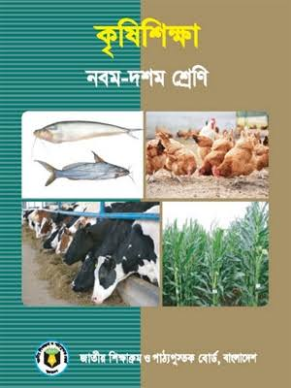
পরিচিতি
মোঃ তোফাজ্জল হোসেন
সহকারী শিক্ষক , সিংরাইশ রাহমানিয়া বালিকা আলিম মাদরাসা
চৌদ্দগ্রাম , কুমিল্লা ।
মোবাইল-০১৭৩৮০২৯৯৭৬
প্রথম অধ্যায়
চতুর্থ পরিচ্ছেদ

Slide 4
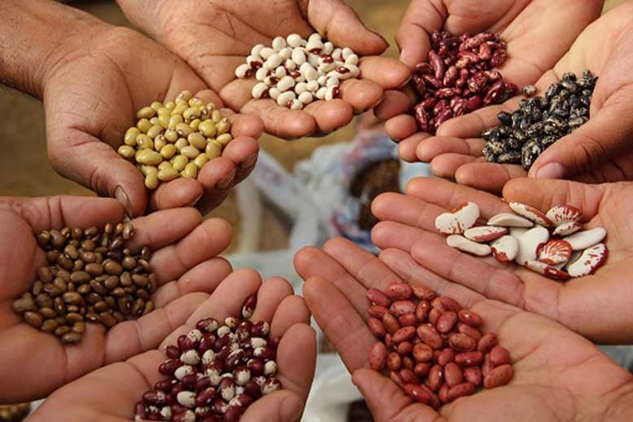
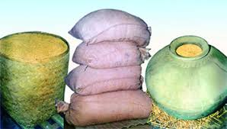
ছবিতে আমরা কী দেখতে পাচ্ছি ?
বিভিন্ন ধরনের বীজ
বিভিন্ন পদ্ধতিতে বীজ সংরক্ষণ

Slide 5
আজকের পাঠ-
বীজ সংরক্ষণ

Slide 6
শিখন ফল
১- বীজ সংরক্ষন কী তা বলতে পারবে
২- বীজ সংরক্ষণের শর্তসমূহ ব্যাখ্যা করতে পারবে
৩- বীজ শুখানোর পদ্ধতি বলতে পারবে
৪- বীজ সংরক্ষণের গুরুত্ব ও পদ্ধতি বর্ননা করতে পারবে

Slide 7
বীজ সংরক্ষণ – বীজ সংরক্ষণ বলতে বীজের উৎপাদন , শুকানো, প্রক্রিয়াজাতকরণ, মান নিয়ন্ত্রন , বিপণন যাবতীয় কাজ সুষ্টভাবে সম্পন্ন করাকেই বোঝায়।

Slide 8
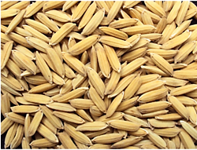
বীজ সংরক্ষণের শর্তসমুহ-
১। কেবল বীজের জন্যই ফসল চাষ করা ।

Slide 9
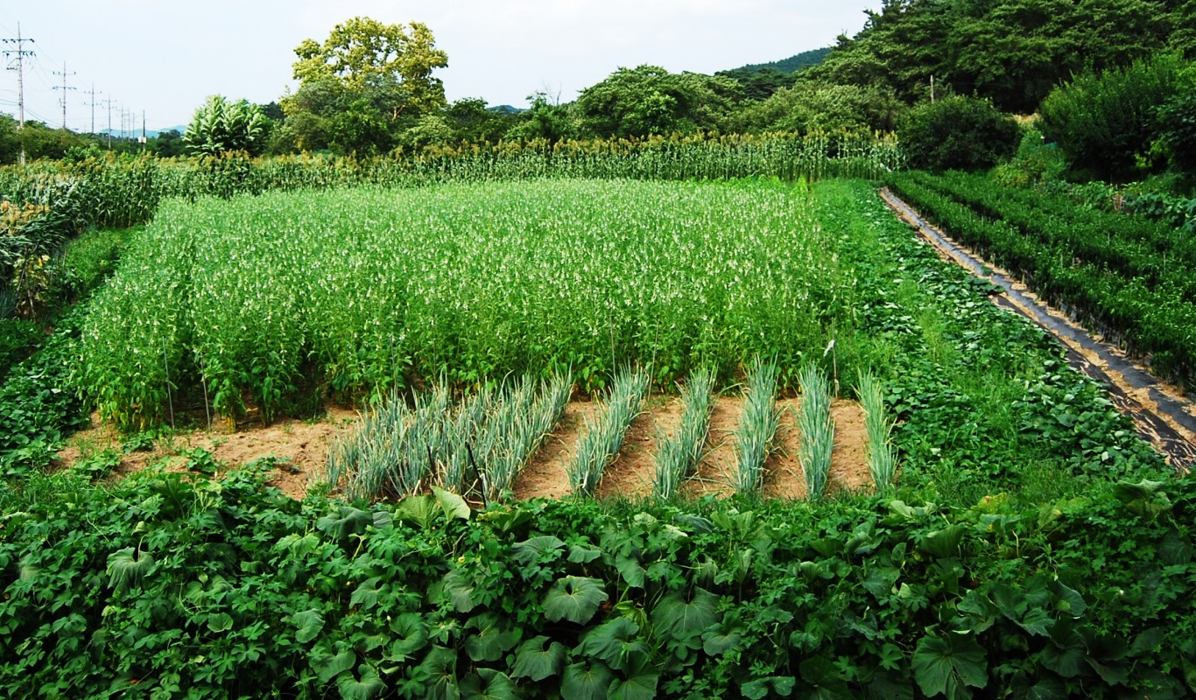
২।নির্বাচিত জমির আশেপাশের জমিতে ঐ নির্দিষ্ট বীজ ফসলের অন্য জাতের আবাদ না করা ।

Slide 10
S
নির্ভরযোগ্য প্রতিষ্ঠান থেকে বীজ সংগ্রহ করা

Slide 11
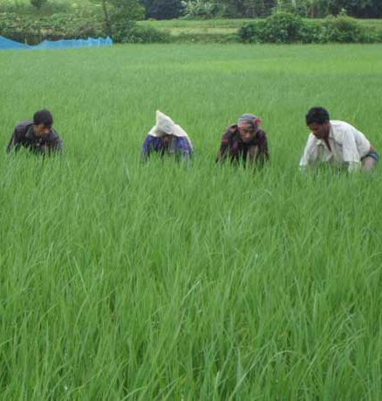
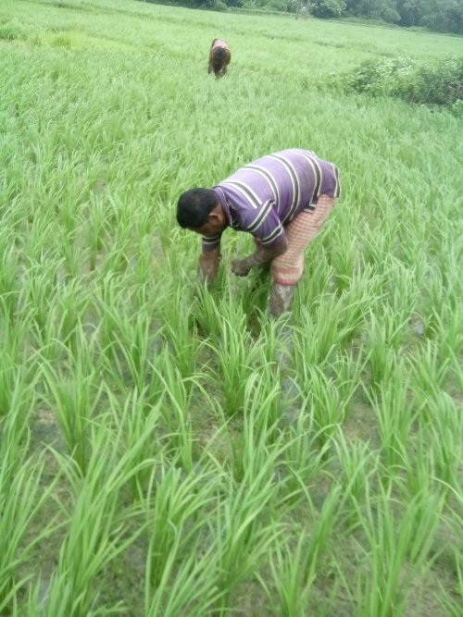
বীজের চারা বৃদ্ধিকালে জমি থেকে ভিন্ন জাতের গাছ বা আগাছা তুলে ফেলা

Slide 12
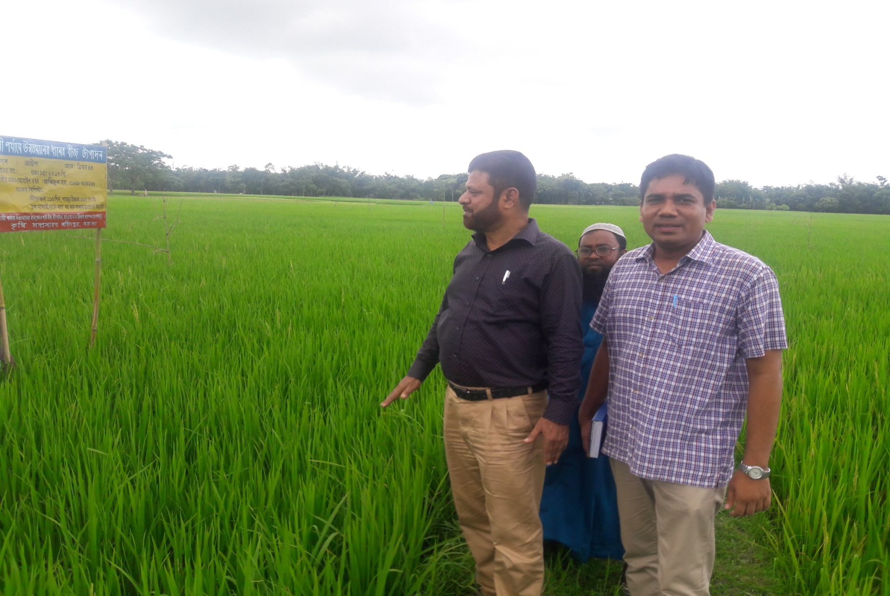
বীজের ক্ষেত ঘন ঘন পরিদর্শন করা

Slide 13
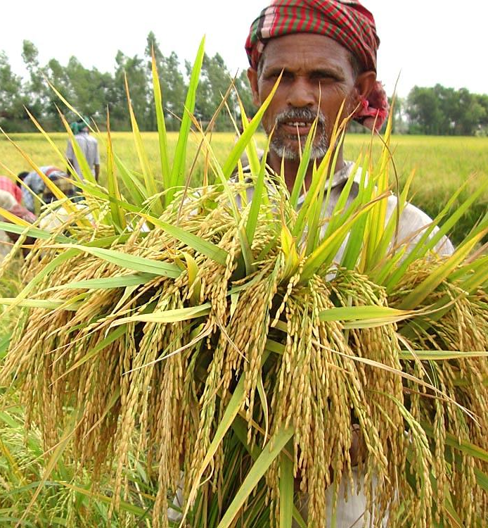
্ট
ফসলের পরিপক্ষতার উপর দৃষ্টি রাখা

Slide 14
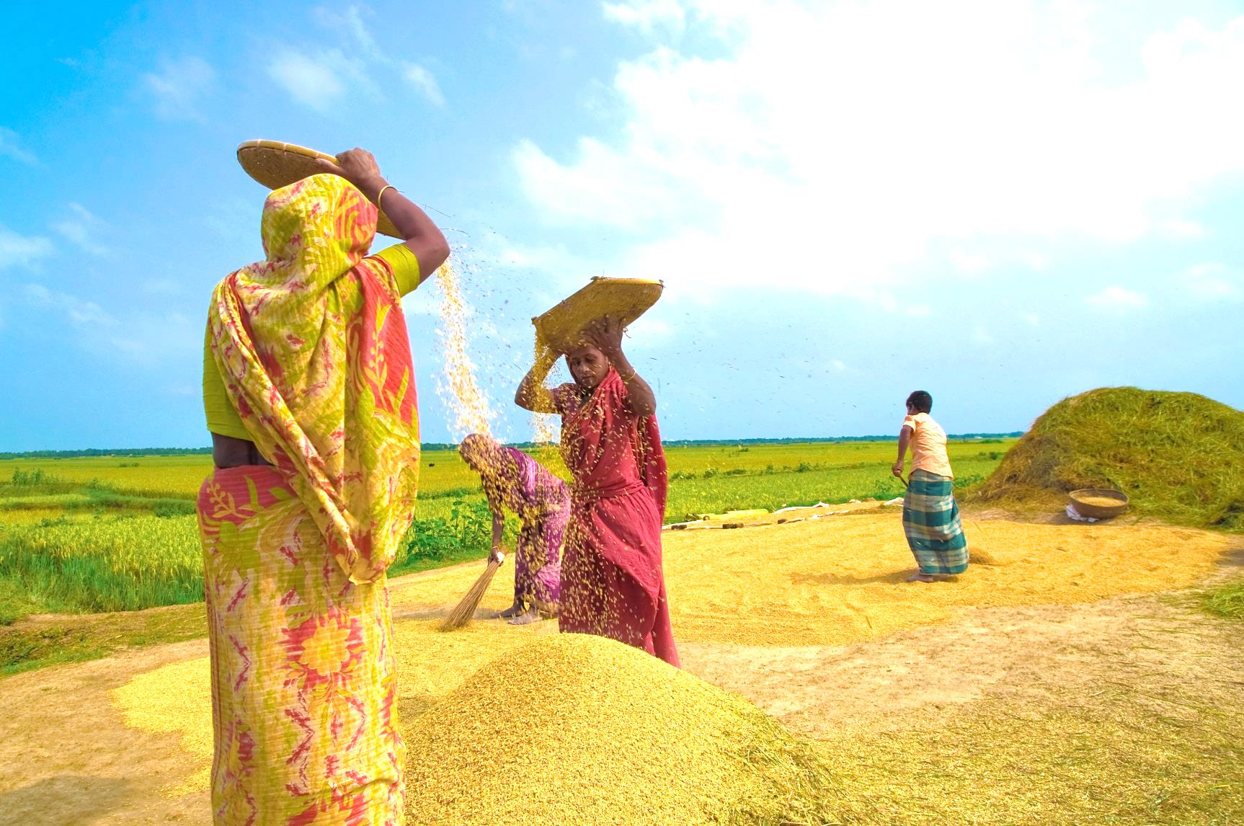
পরিষ্কার পরিচ্ছন্নভাবে ফসল কাটা ,মাড়ায় করা ও ঝাড়া

Slide 15
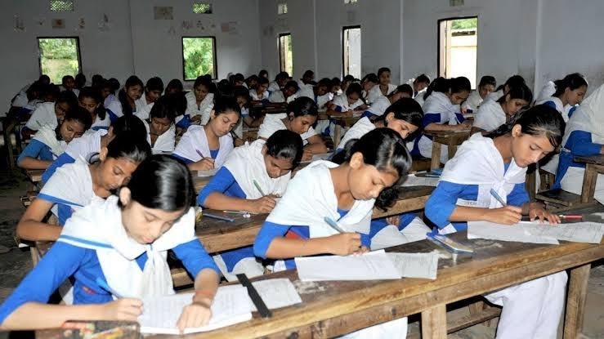
একক কাজ
বীজ সংরক্ষন বলতে কী বুঝ ?

Slide 16
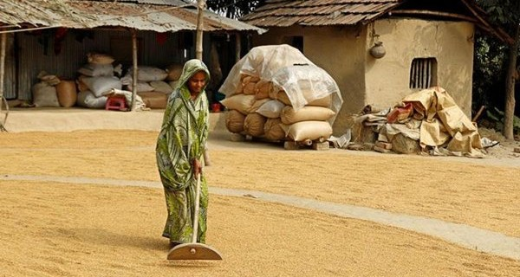
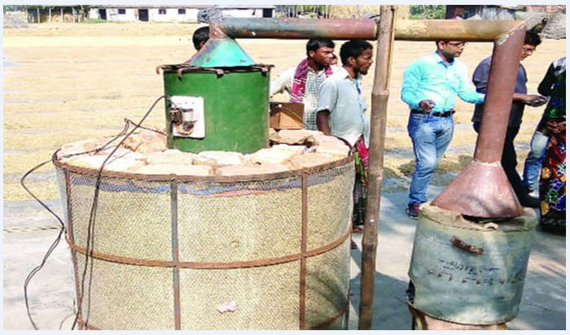
বীজ শুকানো
ক্ষেত থেকে ফসল কাটার সময় বীজের আদ্রতা থাকে ১৮%থেকে ৪০%।কিন্তু সংরক্ষনের জন্য ১২% আদ্রতা বা তার কম আবশ্যক।
পদ্ধতি
প্রাকৃতিক বা স্বাভাবিক বাতাসে শুকানো
উত্তপ্ত বাতাসে শুকানো

Slide 17
বীজ পক্রিয়াজাতকরণ
ফসল কাটার পর ফসলের দানাকে বীজে পরিনত করা এবং পরবর্তী বপনের পূর্ব পর্যন্ত সকল পরিচর্যাকে বীজ পক্রিয়াজাতকরণ বলে। এতে –বীজের বিশুদ্ধতা বৃদ্ধি পায়, বীজ দীর্ঘকাল সংরক্ষণ করা যায়,বীজের ব্যবসায় আর্থিক লাভের সম্ভাবনা বাড়ে।

Slide 18
বীজের মান নিয়ন্ত্রণ
বিশুদ্ধ বীজ , ঘাসের বীজ , অন্যান্য শস্যের বীজ ,পাথর্‌্‌ এই চারটি ভাগের মদ্ধে বিশুদ্ধ বীজের শতকরা হার বের করাই বীজের বিশুদ্ধতা । ৩৫-৬০% বা তার উপর হয় তখন অঙ্কুরোদ্গম শুরু হয় ।
নমুনা বীজের ওজন – নমুনা বীজ শুকানোর পর ওজন
আদ্রতার শতকরা হার=----------------------------------------------------------------------Х ১০০ নমুনা বীজের ওজন

Slide 19
জোড়ায় কাজ
বীজের বিশুদ্ধতা বলতে কী বুঝ ? আদ্রতার সুত্রটি লিখ

Slide 20
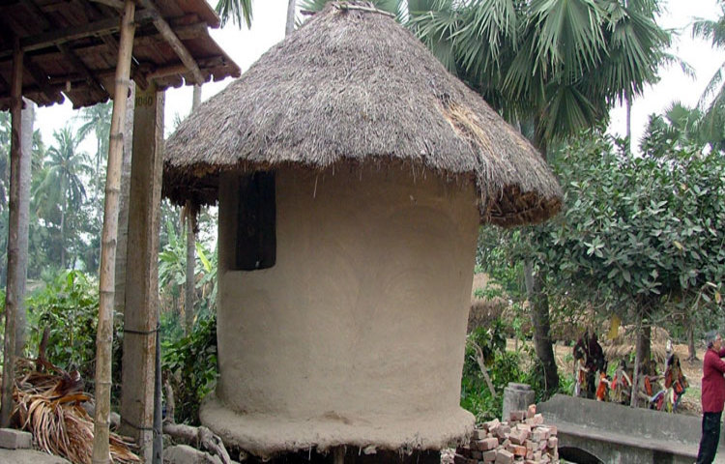
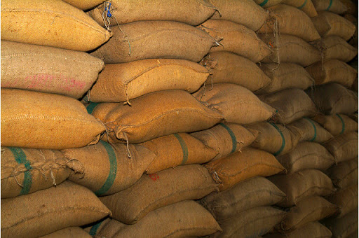
বীজ সংরক্ষ্ণ পদ্ধতি
বীজ বিভিন্ন পদ্ধতিতে সংরক্ষন করা হয়---
ধান গোলায় সংরক্ষ্ণ
চটের বস্তায় সংরক্ষ্ণ

Slide 21
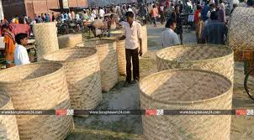
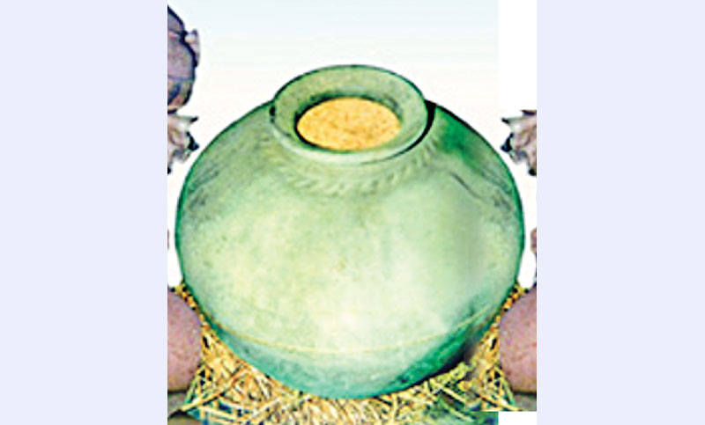
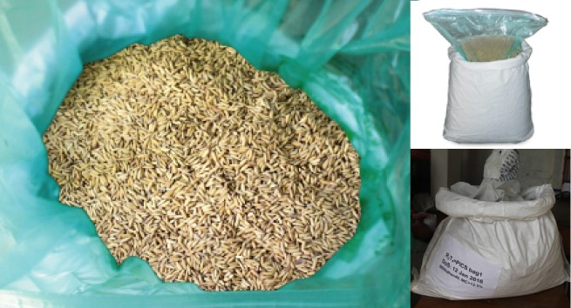
ডোলে সংরক্ষণ
মটকায় সংরক্ষণ
পলিথিন ব্যাগে সংরক্ষণ

Slide 22
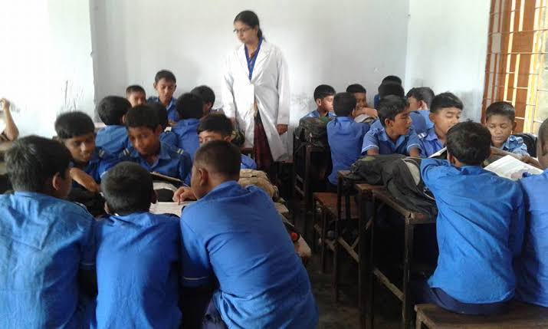
দলীয় কাজ
মাটির কলসে বীজ সংরক্ষণ পদ্ধতি বর্ননা কর

Slide 23
মূল্যায়ন
১। ফসল কাটার সময় বীজের আদ্রতা কত থাকে?
২। ব্যবহারের জন্য বীজের আদ্রতা কত প্রয়োজন ?
৩। বীজ শুকানোর পদ্ধতি কয়টি?
৪। বীজ অঙ্করোদের জন্য কী পরিমান আদ্রতার প্রয়োজন?
৫। কয়টি বিষয়ের উপর বীজ শুকানো নির্ভর করে?
৬। মটকা কিসের তৈরি হয় ?
৭। ডোল সাধারণত কিসের তৈরি হয়?
৮। ধান গোলার মুখ কী দিয়ে বন্ধ করতে হয় ?
১৮—৪০% পর্যন্ত
১২%বা তার কম
২ প্রকার
৩৫—৬০%
৩ টি
মাটির
বাঁশ বা কাঠ
গবর ও মাটির প্রলেপ দিয়ে

Slide 24
বাড়ির কাজ
বীজ সংরক্ষ্ণের গুরুত্ব কী ? ব্যাখ্যা কর

Slide 25
ধন্যবাদ
জ্ঞানহীন মানুষ পশুর সমান

